Slide 1
Proč vyhynuli neandrtálci
Adam Ragač, Klaudie Klára Kusová, Tadeáš Augugstýn, Tereza Golštajnová

Slide 2
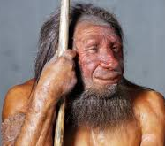
Důvody
Neví se to přesně
Teorie

Slide 3
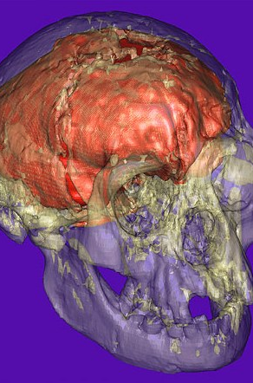
Oči
Málo místa v mozku

Slide 4
Migrace
Změna podnebí při migraci

Slide 5
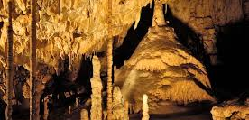
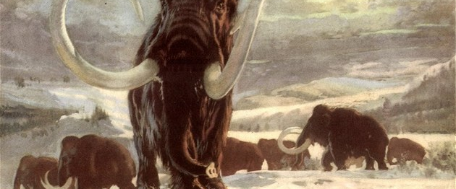
Strava
Zima je připravila o kořist

Slide 6
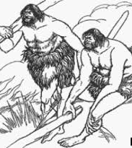
Děkujeme za pozornost

